Slide 1

KADANS Wonen
SPOOR V
Een genderresponsief programma
12 juni 2023

Slide 2



Enkele weetjes over samenwerking en huisvesting
KADANS = Ketenaanpak Dak –en thuislozen Antwerpen Stad
Samenwerking Huisvesting

Slide 3
Samenwerking
STAKEHOLDERS: Programmaleiding en stuurgroep
PARTNERS: Kernteam met 15 partnerorganisaties o.a.:
OCMW, CAW, GGZ, verslavingszorg, justitieel welzijnswerk, stad A, politie
Tweewekelijkse dossierbespreking:
Informed Consent!
Aanmelding o.b.v. Zelfredzaamheidsmatrix (ZRM)/wensen van de cliënt
Plan van aanpak
Aanstellen casusregisseur
+/- 250 lopende dossiers (waarvan 185 casusregie en 65 in KADANS woonvormen)
KADANS woonvormen:
Zorghostel – 22 personen (uitbreiding jan 2024 met 23 bijkomende plaatsen)
KADANS Wonen – 43 personen (opschaling tot 63 personen voor mei 2024)

Slide 4

Huisvesting… een voorbeeld van inclusief wonen
Ter beschikkingsstellingen
Betoelagingen

Slide 5

KADANS Wonen-regioafbakening
Huisvesting op 5 locaties
Housing Apart Together (HAT)
VN 14
BHL 6
BVL 8
DS 5
Individueel op eigen adres
HOBOKEN 3
Nazorgtrajecten 7
__________________________________________
Totaal 43
FYI: uitbreiding met 20 bijkomende plaatsen voor het einde van deze legislatuur
“ Our house in the middle of the street “ - Madness

Slide 6


Vaststellingen
Meerdere routes naar dakloosheid
→ verliezen van onderdak na ingrijpende levensgebeurtenis
→ uithuiszetting
→ ontslag uit de gevangenis of voorziening
→ geen toegang tot betaalbare huisvesting
Groep dak-en thuislozen is meer divers
$→$ jongeren en jongvolwassenen tussen 18 en 30 jaar
$→$ (arbeids)migranten
$→$ ontbreken van huisvesting t.g.v. relatiebreuk, baanverlies,…
“spoedzoekers/economische daklozen”

Slide 7

Vaststellingen
Situatie van dak –en thuisloze vrouwen is onderbelicht
$→$ precaire woonsituaties worden vaak buiten beschouwing (telling) gelaten
$→$ zorg voor kinderen
$→$ dag/nachtopvang vermijden o.w.v. aanwezigheid van mannen/zorg voor kinderen
→ afhankelijkheidsrelaties
$→$ misbruik/huiselijk geweld/trauma
→ minder overlast waardoor ze langer onder de radar blijven
Vrouwen volgen andere routes om dakloosheid op te vangen
→ beroep doen op informele (verborgen) opvang bij netwerk
→ toevlucht tot tijdelijk of ‘semi-legaal’ verblijf (bv.: vakantiehuisje, kraakpand, camping)
→ huisjesmelkerij
→ tijdelijk onderkomen (rondhoppen) al dan niet in ruil voor seks
CONCLUSIE: Andere ‘pathways’ = andere noden

Slide 8

Bronnen
Bretherton, J. & N. Peace, Women and rough sleeping. A critical review of current research and methodology. University of York: Centre for Housing Policy, 2018. Te raadplegen op: https://www.mungos.org/publication/women-and-rough-sleeping-a-critical-review/
Groot, N. de, A. Visser & M. Emmen, Wat werkt bij de aanpak van dak- en thuisloze jongeren. Utrecht: Movisie, 2019. Te raadplegen op: https://www.movisie.nl/sites/movisie.nl/files/2019-11/Wat-werkt-bij-de-aanpak-van-dak-en-thuisloosheid-onder-jongeren.pdf
Regioplan, Opvangplaatsen voor acute crisissituaties. Eindrapport. Publicatienumner 19175. Amsterdam: Regioplan, 2020. Te raadplegen op: https://www.regioplan.nl/wp-content/uploads/2020/05/19175-Eindrapport-Opvangplaatsen-voor-acute-crisissituaties-Regioplan-6mrt20.pdf
RVS, Herstel begint bij een huis. Dakloosheid voorkomen en verminderen. Den Haag: Raad voor Volksgezondheid & Samenleving, 2020
Valente [voorheen Federatie Opvang], Factsheet Vrouwenopvang 2018. Amersfoort: Valente, 2018
Januari bijkomende referentiekaders opgevraagd bij Coline Van Everdingen (in afwachting)

Slide 9

KADANS Wonen
Spoor V
Projectoproep FOD Maatschappelijke Integratie/armoedebestrijding en Housing First Lab (september 2021) - impulsfonds
Toewijzing van 2 miljoen euro Housing First (november 2021)
19 goedgekeurde projecten (spreiding over Vlaanderen en Wallonië)
€125.000 KADANS Wonen Spoor V
12 trajecten voor vrouwen (op 43 trajecten in totaal)
Duurtijd 1 jaar

Slide 10
Een genderresponsief programma
Gender responsiveness involves creating an environment through site and staff selection and program development, content, and material that responds to the realities of women's lives and addresses participants' issues.
https://www.prearesourcecenter.org/sites/default/files/library/14genderresponsivestrategiescommunity.pdf
Vrije vertaling:
Ontwikkelen van omgeving/team/programma:zorginhoud om tegemoet te komen aan de specifieke noden van vrouwelijke dak-en thuislozen

Slide 11
Een genderresponsief programma in de praktijk
(Gender)responsieve zorg
Drie pijlers op een solide basis
Trauma
Informed
Care
programma
Ervarings-
Deskundigheid
aansturing door ervaringswerkers
HOZ
SRH
Harm Red
zorginhoudelijk
KADANS (Wonen)

Slide 12
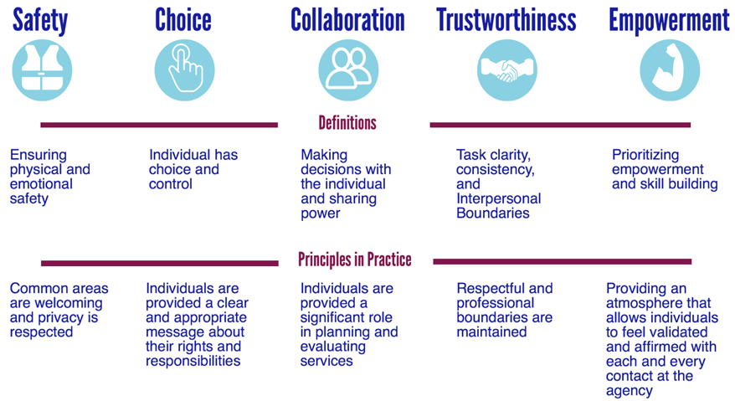
Theoretisch kader van Trauma Informed Care zit niet enkel in ons achterhoofd, maar in ons hele lijf, houding, doen en laten!

Slide 13

Trauma Informed Care in het team
MEDEWERKERS
Doctoraatsonderzoek Trauma Informed Care vanuit KADANS Wonen (5 jaar)
3 infosessies Trauma Informed Care (wat is het, hoe ga je er als HV mee om)
Uitwerking/verdieping 3 Modules Seeking Safety = aan de slag met de werkdocumenten
Werkbespreking/teambespreking
Draagvlak maken bij alle partners van het KADANS netwerk d.m.v.
Studiedag Nele Gielen
Film: The wisdom of trauma
…

Slide 14
Trauma Informed Care in het team
CLIENTEN
Afname ACE (Adverse Childhood Experiences)
breed en longitudinaal onderzoek
vragenlijst die traumatische ervaringen in kaart brengt
resultaten uit deze bevraging bevestigen onze vaststellingen (zie begin presentatie)
Steunend Relationeel Handelen (SRH): KRACHTGERICHT en HOOPGERICHT persoonlijk plan
Modules Seeking Safety
bv.: Goed voor jezelf zorgen
Lief zijn voor jezelf
Grenzen stellen binnen relaties

Slide 15

Ervaringsdeskundigheid: praatgroepen
Praatgroep (maandelijkse frequentie)
Groep stelt zelf een reglement op, bv.: geen middelengebruik tijdens bijeenkomsten, respectvolle omgang,…
Herstelverhaal ervaringsdeskundigen KW
Thema’s geïnspireerd op seeking safety, bv.: goed voor jezelf zorgen, ‘vertel iets waar je blij van wordt’, grenzen stellen,…
Cliënten brengen zelf thema’s in
Creatieve vormen: film/muziek/podcast

Slide 16

Ervaringsdeskundigheid: praatgroepen
Praatgroep mogelijke belemmeringen:
Fase in het herstelproces
Middelengebruik
Taalbarrieres
Moeilijke dynamieken
Praatgroep mogelijkheden:
Lotgenotencontact
Ervaringswerkers die hoop en empowerment ademen
Krachten versterken
Moeilijke dynamieken herstellen

Slide 17

Ervaringsdeskundigheid: ontmoeting
Ontmoeting - ‘vrouwenmoment’
bv.: koken, kapper, make-up, saunabezoek,
hippotherapie, aaihond,…
Op de planning:
Sport en beweging, Yoga, zelfverdediging,…
→ Beperkte registratie (aantal deelnemers/onderwerpen)
→ TEAMWORK (vervoer, eventuele nazorg na moeilijke
bijeenkomst,…)

Slide 18

Spoor V
Looptijd van impulsfonds werkjaar 2022
En nu…
SPOOR V structureel verankeren als zorgaanbod in team KW (meer rolverduidelijking voor de ervaringsdeskundige)
Praatgroepen en ontmoetingsmomenten worden verder gezet
Vrouwelijke cliënten die vanaf nu instromen kunnen steeds aansluiten bij dit vrijwillige aanbod
KADANS Wonen streeft er naar om minstens ¼ van de totale capaciteit in te zetten voor vrouwen (als een vrouw vertrekt, komt er een andere in de plaats)
Bekendmaking van ons programma in de hoop andere werkingen te enthousiasmeren om ‘iets’ responsiefs te doen voor vrouwen
We dromen stilaan over een SPOOR M (op aangeven van onze mannelijke cliënten… die zich wat gepasseerd beginnen voelen ☺)

Slide 19

Vragen?…

